Slide 1


Web of Things: 様々なIoTデバイスをWeb APIで 制御可能なW3CのIoT規格
2020年11月30日
株式会社富士通研究所
松倉隆一
Notes:
2020年4月にW3Cで勧告化された、Web of Thingsについて紹介させて頂きます。
Web of Thingsは、WoTとも略されますが、様々なIoTデバイスをWeb APIで制御する規格です。

Slide 2
講演の内容
はじめに
Web of Thingsの概要
Web of Thingsの適用事例
Web of Thingsの情報モデル
まとめ
Notes:
今日の発表は、表示されいているような内容になります。
Web of Things標準化の背景、概要を説明し、WGメンバーからの適用事例と情報モデルについてご紹介したいと思います。

Slide 3

デジタル化（digitalization）
従来慣れ親しんだメディア
電話
レコード、CD
ビデオ（VHS、β）、DVD
インターネットで利用できるようになった
インターネット電話、ビデオ会議、SNS
音楽プレイヤ（iTunes、Spotify、・・・）
オンラインビデオ（Youtube、Netflix、・・・）
物理世界にあるものをデジタル化(仮想世界)＝デジタルツイン
現在、家、ビル、工場、街などがデジタル化されつつある
快適な家・ビル、効率的な工場、住みやすい街
新しいサービスとして提供される
Notes:
さて、最近ではいろいろなところでデジタル化が進んできています。
身近なところでは、電話や音楽、ビデオがデジタル化され、インターネットサービスに大きく変わりました。
スマートフォンで電話だけでなく、音楽やビデオを見られるようになったり、他のコミュニケーション機能と
融合したビデオ会議やSNS（Slackなど）に発展してきました。
物理世界にあるものがデジタル化することで、いわゆるデジタルツインが実現されます。
住宅、工場や街がスマートホーム、スマートファクトリ、スマートシティとなり、快適な家、生産効率の高い工場、安全で住みやすい街につながると同時に、
さらに様々なサービスが複合して新しいデジタルツインが期待される。

Slide 4

デジタルトランスフォーメーション（DX）
「デジタルツイン」を活用し、様々な課題を解決する
スマートホーム、ビルディング、ファクトリ、・・・は、この一部
エネルギー消費の削減、工場・農業生産の効率化、売り上げ予測、・・・
物理世界は多様であり、多くのモノはネットワークにつながっていない
Web技術による解決・・・Web of Things
クラウド
AI＋シミュレーション
仮想世界
物理世界
Notes:
デジタルツインを利用して、様々な社会的な課題を解決するとして、デジタルトランスフォーメーションが注目されています。
図にあるように、街にある様々なものがデジタル化することで、クラウドに集まるデータをAIやシミュレーションで分析することで、
エネルギー消費の削減であるとか、工場/農業生産の効率化を実現できます。
しかし、まだまだデジタル化されるモノは限られています。
これは物理世界が非常に多様であり、まだまだ簡単にネットワークに接続し、クラウドに集まる状況にはなっていません。
これをWeb技術で解決しようとするのがWeb of Thingsです。

Slide 5
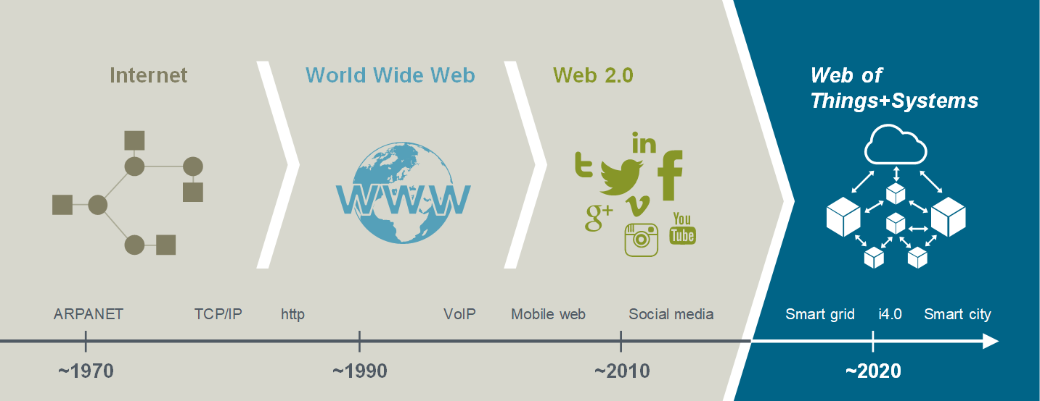
Web技術による相互接続
Web技術が様々な場面で利用可能になる
情報共有から、情報発信・コミュニケーション、モノやシステムの相互接続へと発展
ソフトウェア開発者は、圧倒的にWebアプリケーション開発者が多い
IPによる相互接続
Webの発明
HTTPによる通信
Webによる業務システム
(Webサービス、SOAP)
デジタルトランスフォーメーション
あらゆるモノがWebで接続
Notes:
なぜWeb技術が良いのでしょうか。
これは、インターネットの進化の過程で、Web技術が様々なところで利用されるようになり、統合する要の技術になっているからです。
またソフトウェア開発者は圧倒的にWebアプリケーション開発者が多く、Web技術で実現出来ることはとても重要です。
1990年台にWebが発明されて、情報の発信が容易になりました。その後、Google mapやGmailのようなWebアプリケーションが広まりました。
また、この頃になると双方の通信がWebで出来るようになり、様々な業務システムがWebで実現されています。そして、HTML5の登場によって、
必要な技術は一気にWeb技術に集約されました。
2014年頃になると、IoTが広く知られるようになり、Webアプリケーションとの連携が期待が集まっています。

Slide 6
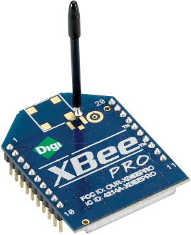
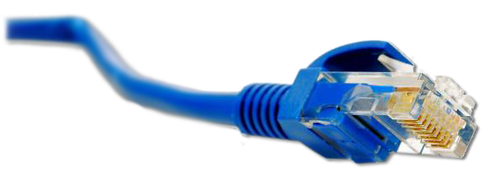
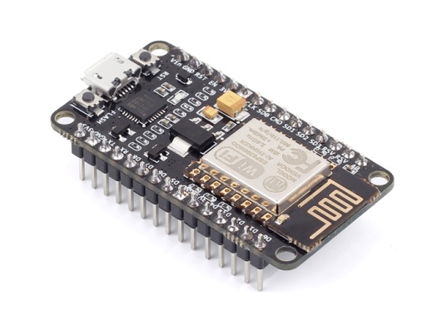
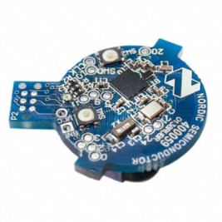
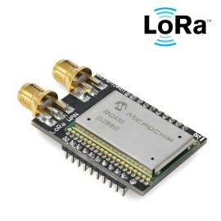
Web of Thingsとは
Internet of ThingsをWeb技術で見直す
既存のIoTをWeb技術で記述できるようにし、既存Webアプリケーションと同様に制御できる
Web of Thingsは、新たに開発したもう1つのIoT規格ではない
Web of Things (WoT): Applications
Horizontal application layer for the IoT similar to the World Wide Web for the Internet
Internet of Things (IoT): Connectivity
…
IEEE 802.15.4 (ZigBee/6LoWPAN/Thread)
Bluetooth
LPWAN (LoRa, Sigfox, NB-IoT, …)
Ethernet
Wi-Fi
Notes:
Webアプリケーションで必要だった機能がHTML5に取り込まれように、Web of Thingsにおいても、
IoTが既存のWeb APIに集約されることが目指すところです。
IoTデバイスは、EthernetやWi-Fi他の無線技術によって接続されるIoT技術によって実現されていますが、
これをWeb技術で実現するということではありません。現在のIoTでは、デバイスに依存するインタフェースが
存在し、これらをそのままWeb APIにすることが良いことと考えていないためです。
Web of Thingsは、既存のIoT規格をWeb APIで記述するための方法を決めたいと考えています。

Slide 7







W3C Web of Things
W3Cは、Web技術の標準化を行う非営利団体
Web of Thingsは、W3Cにある標準化活動グループの1つ
共同議長は、Siemens、Intel
現在、Interest GroupとWorking Groupがある
実装を行い、動作を確認しながら規格化
W3C WoT Interest Group (IG) https://www.w3.org/2016/07/wot-ig-charter.html
2015年初に設立
参加者数200名
非公式な作業及び対外連携
テスト実装によるプラグフェスト
新規に必要な機能の検討
他団体とのリエゾンやコラボレーション
第2回WoTワークショップ開催(2019年、ジーメンス主催）
W3C WoT Working Group (WG) https://www.w3.org/2016/12/wot-wg-2016.html
2016年末に設立
参加者数40社100名
勧告文書の議論・承認
特許はフリーで提供
2020年4月v1.0勧告化
Architecture、Thing Description
10社が実装済み
実装に必要となる仕様に関しては、参考文書として随時発行
Notes:
W3Cは、Web技術の標準化を行う非営利団体であり、Web of Thingsはその中の1つの標準化グループである。
議長は、SiemensとIntelが務めており、現在、Interest groupとWorking groupの2つのグループからなっている。
W3Cは他のインターネット系の標準化団体と同じように、決めた規格を実装して、動作を確認してから規格を広げていく。
そのため、Interest groupでは、Web of Thingsで議論すべき課題を自由に議論し、対外的な連携を議論する。
一方で、Working groupは標準文書を議論・承認するところであり、40社100名ほどがメンバー登録している。
実際に文書を作成しているのは、ここに記載した企業である。

Slide 8
Web of Thingsの概要
Notes:
ここからは4月に勧告になった文書の概要について説明します。

Slide 9
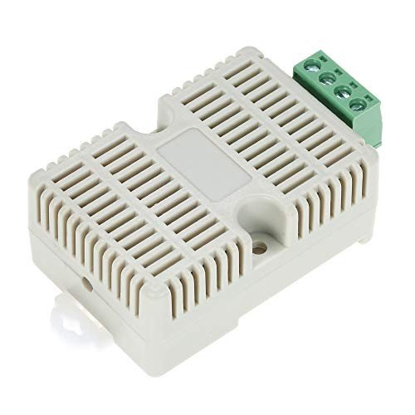
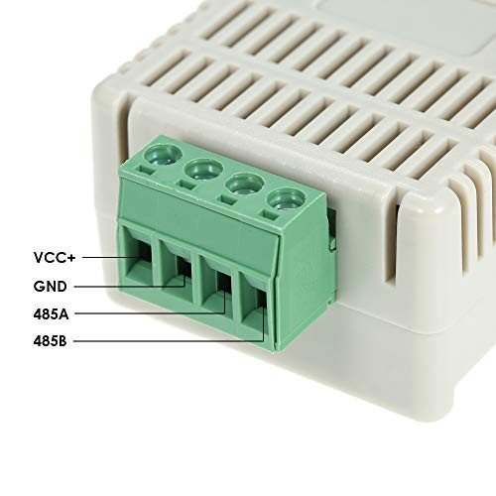
どのようにしてクラウドに接続するか
温度センサー（RS-485、Modbus）
デバイスのインタフェースは単純なものが多く、しかも長期間にわたり利用される
現在も多くが使われており、IoT実現にはこれらのデバイスを無視できない
Notes:
Web of Thingsの説明に入る前に、フィールドで実際に使われているデバイスを見てみることにしましょう。
写真にあるのは、工場等で使われている温度センサです。
RS-485といういう規格のインタフェースを持っており、4本の線を接続して通信することができる。
このままではEthernetやWi-FiのようなLANにはつながらないようです。
このデバイスをどうやってクラウドに接続するか。
実は、多くのデバイスはEthernetやWi-Fiをもっておらず、こうした単純なインタフェースが多い。
しかも数十年前から使われている規格であり、現在でも利用するデバイスが多いので、
IoT実現にはこうしたデバイスを無視することはできません。

Slide 10






























IoTで使われるインタフェース規格
IoTで使われる、デバイス/ネットワーク規格は非常に多い
複数の規格が組み合わされて使用されることが多い
アプリケーションインタフェースは、多様な規格の違いを開発者に意識させない
アプリケーション
インタフェース
デバイス
インタフェース
ネットワーク
インタフェース
Local 5G
インタフェースの違いを意識せずにアプリケーション開発が可能
ASN.1
Ethernet
CSV
Internet
RS-485
Notes:
実際にIoTで使われているインタフェース規格をお見せします。
ここに示すのは、住宅、ビル、工場などで使われる規格の一部です。
ネットワークインタフェースは、先ほど見たようなデバイスの持つ物理的なネットワークインタフェースの規格です。
LTEや5Gの携帯電話のネットワークや、Zigbee,Wi-Fi,Bluetoothといった無線、EthernetやRS-485などの
規格があります。
こうした通信インタフェースを操作して、アプリケーションを開発することも可能ですが、
家電、ビル、工場などの業界でデバイスインタフェースの規格を決めているのでそれを使うのが普通です。
国内の家電の規格であるECHONET、ビルのKNXやBACnet。EtherCAT、OPC UAは工場の規格になります。
これらはネットワークインタフェースを隠蔽しており、アプリケーション開発はかなり簡単になります。
それでも、業界ごとの規格を知らなければ使えないのは不便ですので、それに対してアプリケーションインタフェースの
規格が作られました。ここではWeb APIが使われています。Web APIによって、デバイス固有の機能は
隠蔽されて、さらにプログラムを作りやすくなりました。
実際に、現在ソフトウェア開発者はWeb APIを利用しているWebアプリケーション開発が圧倒的に多い。

Slide 11







IoTプラットフォームの必要性
現状、デバイス毎のプロトコルに
特化した個別システム
IoTプラットフォームにより
サービス拡大を容易に実現
現状、IoTサービスは多様な業界で スモールスタート
業界・デバイスベンダー特有のプロトコル/データ形式に特化し、サービスを運用
プラットフォームが多様なプロトコル/データ形式に対応し、上位システムと連携
サプライチェーン全体を最適化するなど、さらに大規模なシステム統合が可能
エネマネ
生産管理
設備管理
エネマネ
生産管理
設備管理
統合管理
業界標準
規格1
業界標準
規格2
独自規格
プラットフォーム
プラットフォームが プロトコル差異を吸収
Notes:
しかし、現実には、標準規格に沿ったデバイスは多いですが、標準に沿っているのは主要部分だけで、あとはメーカの独自機能ということが良くあります。
そのため、あるデバイス向けのIoTアプリケーションをするときも、スモールスタートで少ない機能から実現されます。その結果、デバイス毎、アプリケーションごとに
サイロ化してしまいやすい。
使いながら新しいデバイスやアプリケーションの機能を追加しようとすると、時には複数の規格をサポートすることとなり、ソフトウェアの構造が複雑になり、
アプリケーションを拡張することが難しくなります。
IoTではアジャイル開発が広く使われているため、これではとても不便です。
それに対して、右の図にあるように、アプリケーションとデバイスの相田にプラットフォームをおいて、アプリケーションインタフェースを共通化します。そうすると、
プラットフォームはデバイス間のインタフェースの差異を吸収して、共通のWeb APIをアプリケーションに提供するため、デバイスの再利用が簡単になり、
より複雑なアプリケーション開発をすることが出来ます。
このアプリケーションインタフェースの1つの標準がWeb of Thingsになります。

Slide 12

IoTデバイスのWeb API
Web技術者がIoTアプリケーション開発に参入
多数のデータプラットフォーム、アプリケーションはWeb APIを利用
アプリケーションは、デバイスの抽象表現であるThingをHTTPで制御するだけ
- HTTPのPUT/GETメソッドを使って、Thingに値を書き込み/読み込み
機器/デバイス
プラットフォーム
アプリケーション
Things
PUT
抽象表現
GET
多様なデータプラットフォーム・アプリケーションと容易に連携
Notes:
このアプリケーションインタフェースは、IoTデバイスのWeb APIを提供してくれます。
これはIoTを普及させるためには必須の技術です。ソフトウェア開発者の中には、先ほどのべたネットワークインタフェースやデバイスインタフェースで
開発することが特異な方もおられますが、Web APIで開発する人に比べると圧倒的に少ないです。そのため、IoTにおいて、デバイスのWeb APIは
とても意味があります。
デバイスをWeb APIにするために、プラットフォームではデバイスの機能を抽象化して、Thingという抽象表現を使います。
このThingsは図にあるように、HTTPでデータを更新するPUTとデータを読み出すGETの2つのコマンドで制御します。
これは、Webページやデータベース等のインターネットやクラウドにあるリソースを操作するHTTPのPUTとGETと全く同じ使い方であり、
従来のWeb APIの考え方に沿って実現しています。
ようするに、多様なデータプラットフォーム、アプリケーションと容易に連携することができることが期待されます。

Slide 13
Thing：モノの抽象表現
デバイス(ハードウェア)の物理インタフェース・実装方法に依存しない、 デバイス機能の共通表現形式を定義する⇒Thing Description
デバイスの機能をプロパティ(項目)として定義する。値を読み出し、更新することで機械の動作が変更される
☞Webページの内容の記載方法に相当する
仮想デバイスに対してアドレスをつける
☞Webページのアドレスに相当する
アプリケー
ション
Thing
デバイス
write
write
property | value
status | on/off
mode | cooling
temperature | 28 deg.
read
read
event
event
Notes:
このThing、モノの抽象表現についてもう少し細かく見ていきます。
この抽象表現は、デバイスの物理的なインタフェースや実装方法に依存しない形で表現されます。Web of Thingsでは、Thing Descriptionという
デバイスの表現形式を記述するための規格があります。
この抽象表現は、デバイスが構成される機能やインタフェース、属性などをプロパティとして定義します。
図にあるのは、エアコンの例ですが、statusというのは、エアコンの電源の状態を表現します。また、modeはエアコンの運転モード、temperatureは設定温度を示します。
このプロパティを更新したり、読み出したりすることでアプリケーションを作成します。これらに対応するインタフェースが多くのデバイスインタフェースには存在しますので、
プラットフォームの内部では、これらを紐付けることで変換を行っています。
Eventは、モノの状態が変化したときに、変化したプロパティを通知するインタフェースです。デバイスインタフェースでは対応するものがないこともありますが、
Web APIとして多くの規格で存在します。

Slide 14
Thing Descriptionの例
JSONによる記述
{
"@context": [
"https://www.w3.org/2019/wot/td/v1",
{ "echo": "http://echonet.jp/" }
],
"id": "urn:dev:org:32473:1234567890",
"title": "MyLEDThing",
"description": "RGB LED torchiere",
"@type": ["Thing", "echo:generalLighting"],
"securityDefinitions": ["default": {
"scheme": "bearer"
}],
"security": ["default"],
"properties": {
"brightness": {
"@type": ["echo:brightness"],
"type": "integer",
"minimum": 0,
"maximum": 100,
"forms": [ ... ]
}
},
"actions": {
"fadeIn": {
...
デバイスのメタ情報
・デバイスID（URN）
・デバイス種別
・型名、メーカ名、製造番号
デバイスの操作インタフェース
・プロパティ
・イベント
・アクション
Notes:
Thing Descriptionの例を紹介します。
最近のWeb APIではJSONが広く使われているので、JSONの例を示します。
これは照明の記述になります。
実際にはもっと長いのですが、先頭のところにデバイスのメタ情報として、デバイスのIDやデバイス種別、型名やメーカ名等を記載する部分があります。
後半は、デバイスを操作するインタフェースの記述が続きます。操作としては、プロパティ、イベント、アクションの3種類があります。プロパティとイベントは
先ほど説明したとおりですが、アクションは装置を制御するときに使います。
照明のプロパティとして、brightness、すなわち明るさというプロパティがあり、これを0から100の間の数字で更新することによって、照明の明るさを
変えることができます。
このように、他のデバイスについても記述することによって、デバイスがどのように出来ているかを知らなくても制御することが出来るようになります。

Slide 15










Web of Things導入によるメリット
プラットフォームにより、機器/システムが持つ特有なデータ構造を、統一データ構造 (Things Description)に変換
Things Description：機器/システムの識別子・機能・インタラクション情報を記述
アプリケーションはThings Descriptionをもとに、汎用的なWebAPIで制御するだけで機器制御/システム間連携が可能
【アプリケーション/サービス】
【プラットフォーム】
【機器/システム】
データ構造
【Things Description】
データ構造(JSON)
PUT
プロトコルA
status: on
・・・
設備 | プロパティ | 値
冷房 機器 | 動作状態 | On/off
 | モード | 冷房
 | 設定温度 | 26℃
センサー | 温度 | 15℃
 | 湿度 | 60%
既存 システム | 在庫A | 3400個
 | 在庫B | 800個
冷房設備
GET
アプリA
データ構造(バイナリ)
プロトコルB
%)#”=*\[\/.
PUT
センサー
GET
データ構造(ファイル)
プロトコルC
サービスB
Web API
既存システム
Notes:
Web of thingsの導入によるメリットについて触れます。
前の説明の繰り返しになりますが、異なるデバイスインタフェースで3つの装置がつながるときに、プラットフォームでは3つのデバイスが
全て同じ形式で表現されます。そうするとアプリケーションからは、どのデバイスに対してもPUTとGETという2つのメソッドで
アクセス出来るようになります。
プラグフェストでは、家電、センサ、ビルや工場の設備、自動車など異なるインタフェースのものを、ゲートウェイに接続し、
そこでWeb of Thingsに変換できることを確認しています。ゲートウェイがプラットフォームの役目を果たしています。

Slide 16














全体アーキテクチャ
Web of Thingsアーキテクチャによるデジタルツイン
CenterとGateway(GW)の2階層アーキテクチャ
IoTデバイスは、5G等の広域ネットワークとWi-Fi等のFANを通じ接続
フィールドエリアのデバイスは、Center/GWにてインタフェース変換
全てのデバイスはCenterで一元管理可能
エッジコンピューティング
どの階層でも同じWoTインタフェースでデバイスをアクセス可能
多様なデバイスのデータを集約
低遅延、セキュリティを配慮する制御はGWで処理
ディジタル空間
センサー情報
（共通化データ）
Web API
アプリ
a
アプリ
b
アプリ
c
Center
運用
管理
3G/LTE
アクセス
ネットワーク
Wi-Fi
5G
BLE
LPWA
GW
GW
FAN
(Field Area Network)
ヒト
センサー
エネルギー
工場
家
公共
自動車
フィジカル空間（あらゆるセンサー情報）
Notes:
最初にご覧頂いた温度センサをクラウドに接続する方法を、もう一度確認してみたいと思います。
Web of Thingsによってデジタルツインを実現するアーキテクチャを描いてみました。
プラットフォームに当たるものは、図では、ゲートウェイとCenterに対応します。
Centerはクラウドやオンプレサーバに置かれますが、デバイスはLTEや5Gのような携帯電話のネットワークを使って接続されます。
一方で、デバイスがフィールドにおかれる場合には、直接クラウドに接続することは出来ないので、GWに接続した上で
Center、クラウドに接続されます。こうすることで、全てのデバイスがクラウドで管理することが出来るようになります。
全体は2階層のアーキテクチャになります。
アプリケーションはクラウドで実行することができますが、このアーキテクチャの特徴は、GWにおいてもその範囲のデバイスを集約して
いますので、アプリケーションを実行することが可能です。GWは建物内で、インターネットから直接アクセスできない場所にあるのが
普通なので、低遅延、セキュリティというエッジコンピューティングの要件を満たすことができます。

Slide 17
Web of Things適用事例
Notes:
ここからは、Web of Thingsを利用した適用事例を見ていきます。
4つの事例を紹介しますが、最初の2つは私自身が関わったものです。

Slide 18
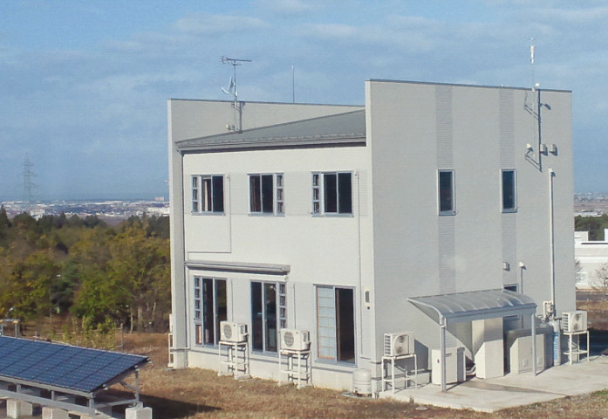
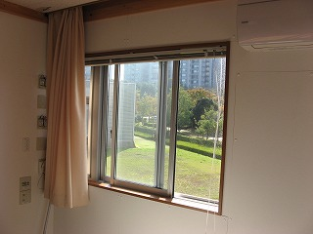
スマートホーム
センサ/家電/エネルギー機器/住宅設備をWoTで制御
住宅内のデバイスはECHONET Lite対応で、ゲートウェイにてWoTに変換
クラウドで様々なアプリケーションを実行：エアコン快適制御、エネルギーマネジメント
実験住宅(iHouse)外観
実験住宅内部(2F洋室)
LED照明
電動
カーテン
エアコン
温湿度・照度センサ
木造2階建て(5LDK、125平米)
建築学会が定める標準住宅
28種、200以上のデバイスが接続
全てのデバイス情報は20秒ごとにクラウドに収集
iHouse:石川県産業創出支援機構の協力により設置された実験住宅
総務省「IoT共通基盤技術の確立・実証」の成果
Notes:
最初はスマートホームの例です。
この事例では、住宅に設置される家電、センサ、太陽光パネルや蓄電池、燃料電池のようエネルギー機器、カーテンや窓のような設備をWoTで制御しています。
左側の写真が石川県にある実験住宅iHouseです。この住宅は木造2階建てで、国内の戸建ての平均的な大きさで作られています。
建物内には、デバイスが200個以上あり、半数は各種センサ（電力センサ、温湿度、CO2など）で、28種類の機器が接続されています。
デバイスインタフェースは全てECHONET Liteに合わせてあります。
この建物内に、WoTゲートウェイを設置し、クラウドから操作できるようにしてあります。
この仕組みを使って、エアコンの快適制御であったり、エネルギーマネジメントの実験を行っています。

Slide 19
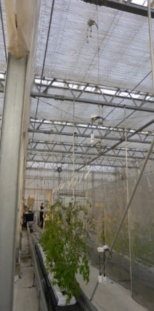
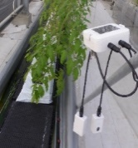
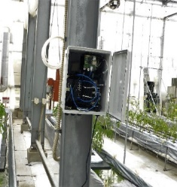
スマート農業
施設園芸(ハウス栽培)における施設内の環境センシング
植物生育に重要なCO2/温湿度/照度等の情報を計測し、WoTでアクセス可能
センサ値でCO2生成/暖房機/遮光カーテンを制御し、生育に最適な環境実現
園芸施設に設置したゲートウェイとセンサ
5年間無給電でセンシング可能
1台で6種のセンサ（CO2濃度、温度、湿度、気圧、照度、UV照度）を無線接続。
施設内に設置したゲートウェイ
Wi-Fi/Bluetooth/LoRaで通信可能
PRISM「IoT共通基盤の確立・実証(追加課題)」の成果（総務省、農水省、文科省連携）
Notes:
次の例は農業です。
施設園芸、いわゆるハウス栽培で室内の環境を制御することで、野菜の収穫量を増やすことが行われています。
条件によっては収穫量が数倍になり、通年にわたり収穫が可能になります。トマトの例では、年間10ヶ月収穫できるそうです。
植物の生育には光合成が必要ですが、光合成を促進するには、十分なCO2濃度と温度、湿度、明るさが必要になります。
この実験では、右の写真にあるようなセンサを開発し、このデータをゲートウェイ（写真左）に無線で飛ばして収集します。
データはクラウドで分析を行うため、WoTに変換をしてクラウドで分析をしています。
このデータに基づいて、ハウス内のCO2発生器や暖房機などを制御するために、生育に適した環境をアプリケーションをWeb APIで制御することができます。

Slide 20
コネクテッドカー（BMW）
自動車の走行状態データ等から運転支援や異常検知を実現
W3CにてVehicle APIが規定されており、これを元に自動車のThings Descriptionを実現
NodeRED等でアプリケーションを開発可能
Vehicle Things Description
W3C Automotive WGにて、APIを規格化
https://www.w3.org/WoT/ws-2019/Presentations%20-%20Day%201/Use%20Cases%20and%20Deployments/07%20-%20WoT_ws_2019.pdf
Notes:
3つめの例は自動車です。
こちらは昨年開催されたWoTワークショップで紹介されたBMWの事例です。
現在、W3Cでは自動車の走行データ等を取得するWeb APIの標準化が進められています。
このインタフェースを利用して、Thing Descriptionを表現し、NodeREDから簡単にアプリケーションが開発できることを示しています。
Vehicle APIでは、走行データや各種装置のデータを取得することが出来るようになっており、これらのデータを使って運転を支援したり、
車の異常を知らせたりすることが出来ます。

Slide 21
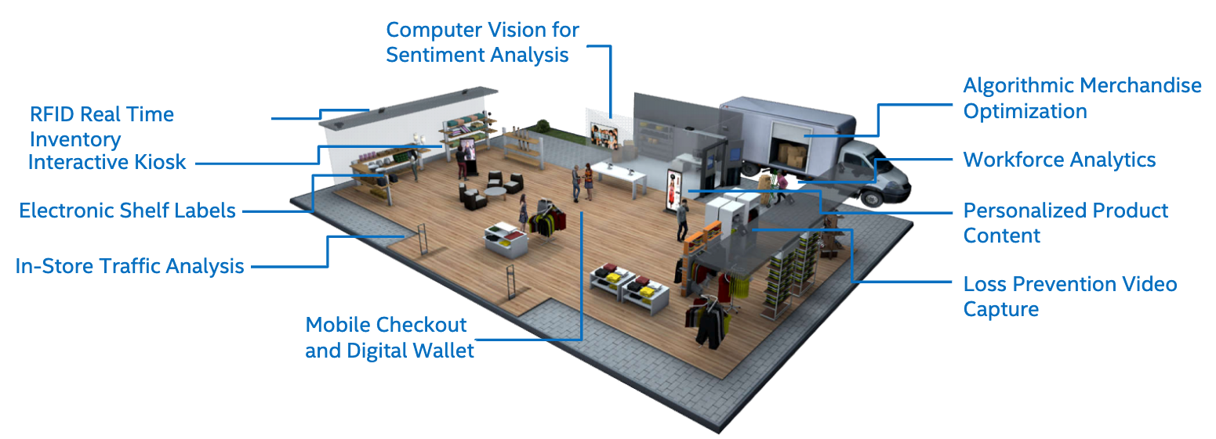

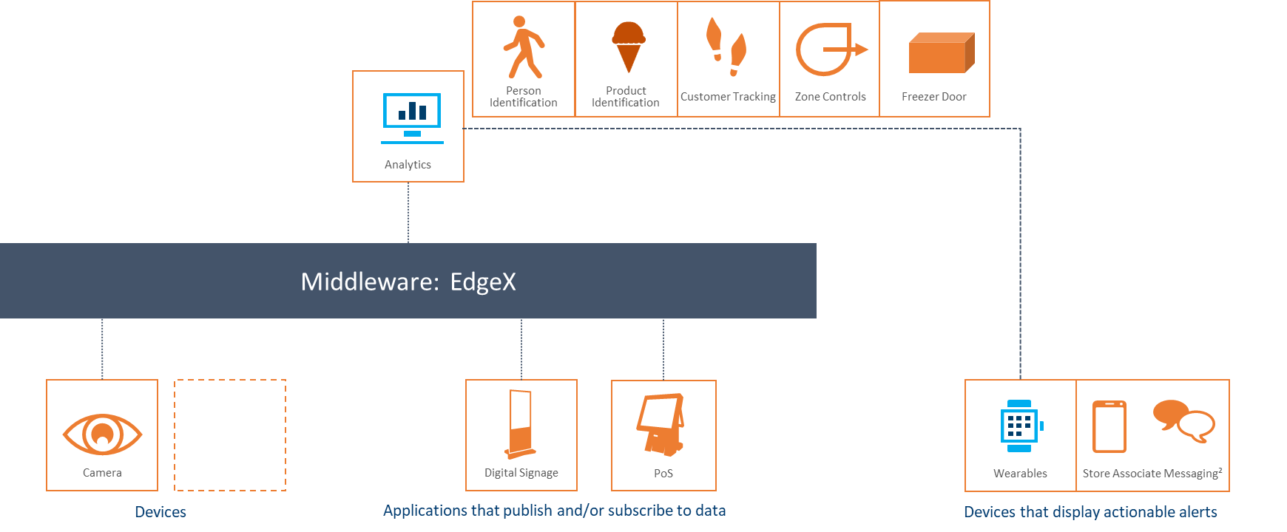

コンビニエンスストア（Conexxus/EdgeX/Intel）
コンビニエンスストアのビジネスプロセス効率化の実現
無人化によるコスト削減、顧客の動線分析による売れ筋推定、配送効率化
Conexxus：技術標準を策定する団体
EdgeX：Linux Foundationが推進するエッジ向けソフトウェア
EdgeX
WoT適用を検討中
https://github.com/w3c/wot/blob/master/PRESENTATIONS/2020-06-online-f2f/2020-06-23-PoCs-McCool.pdf
Notes:
4つめの事例は、コンビニエンスストアの事例です。
これは米国での事例で、いわゆるガソリンスタンドに併設されるコンビニのビジネスプロセスを効率化するPoCを計画しています。
店舗の無人化によってコストを削減したり、顧客の動線を分析して売れ筋を推定したり、配送の効率化などが検討されているようです。
Conexxusは、コンビニの技術標準を策定する団体で、こことエッジコンピューティング向けのOSSを開発するLinux Foundationの
EdgeXプロジェクトとインテルが連携して進めています。WoTをEdgeXというミドルウェアに適用して、WoTを利用してコンビニの
設備を接続する予定です。

Slide 22
Web of Thingsの情報モデル
Notes:
最後に、情報モデルについてふれます。

Slide 23
Thing Descriptionで使用される語彙
デバイスとWoTでは、インタフェース構造が似ている
デバイスインタフェース
デバイスとのデータのやりとりはWRITE/READ/EVENTで実行
モノの抽象表現（情報モデル）
モノのプロパティ(属性)が規定されており、プロパティ(属性)名とその値で表現する
プロパティ(属性)名は、様々な規格のなかで規定されている
WoT
デバイス
インタフェース
アプリケー
ション
Thing
デバイス
write
write
property | value
echo:status | on/off
ocf:mode | cooling
bac:temperature | 28 deg.
read
read
抽象表現
event
event
echo辞書
ocf辞書
bacnet辞書
Notes:
Web of Thingsでは、IoTをWeb API化することで相互接続性を実現しました。
なぜこのようなことが実現可能かというと、実はデバイスインタフェースの構造が、Web of ThingsのWeb APIの構造とよく似ている。
事例に出てきたECHONETのようなデバイスインタフェースにおいても、データのやりとりはREAD/WRITE/EVENTでWoTと同じ。
また、デバイス内部には同じように抽象表現が定義されており、その機能はプロパティで表現されています。ただし、JSONでは
ありません。JSONはタグ付きテキストですので非常に長い。多くのデバイスではバイナリ形式で短く表現されている。
同じ構造を持つといっても、多少の変換は必要になります。
また、そのプロパティの名前（語彙）は、それぞれの規格のなかで規定されているため、規格間での互換性はありません。
ですから、Thing Descriptionの中で、どこの規格の語彙かを示すことができれば汎用化することが出来ます。

Slide 24
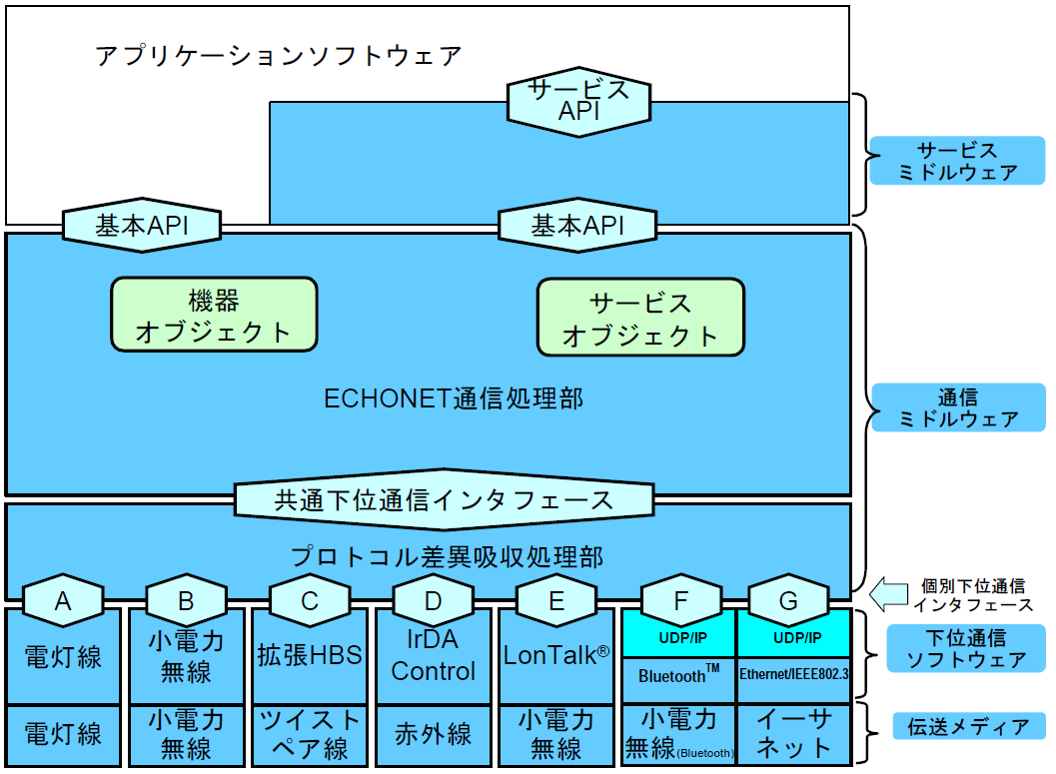
ECHONET
住宅設備の情報モデルと通信方式
2000年にECHONET規格
機器オブジェクトを規定(110機種)
通信媒体毎の接続方法を規定
2011年にLite規格(IPベース)
2018年にWeb API規格
情報モデル
通信方式
家庭用エアコンのデータモデル(一部)
Notes:
ECHONETについてもう少し詳しく説明します。
ECHONETは、日本の家電メーカ等が中心となり、住宅で使われる家電や住宅設備のデバイスインタフェースを決めています。
ECHONETの歴史は古く、2000年には、通信方式と情報モデルを規定しています。その後、2011年に通信インタフェースをIPに
統一してため、情報モデルが規格のほとんどになりました。ECHONETでは機器オブジェクトと呼ばれます。
エアコンの情報モデルの一部を紹介します。
プロパティとして動作状態があります。これは例でも紹介した電源の状態です。規格によるとその値は1バイトで表現しています。
ECHONETでは、内部ではバイナリで表現されますが、このときのプロパティ名に相当するのがEPCと呼ばれる1バイトのコードです。
スマートホームの事例では、ECHONETデバイスをJSONで表現していますが、プロパティとしてこの表にあるプロパティ名称の英語名称を使って表現しています。

Slide 25
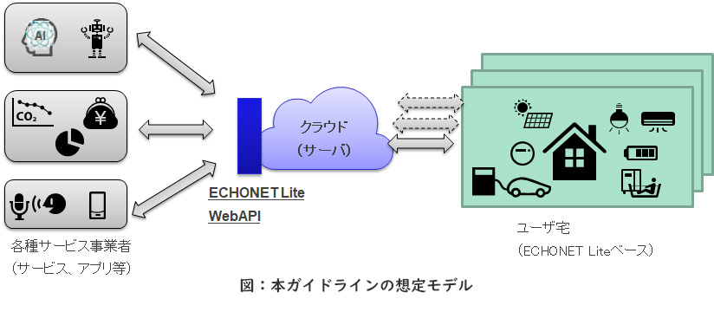
ECHONET Web API
情報モデルをJSONで記述し、HTTPで通信する規格
クラウドアプリケーション向けのインタフェース規格
ドキュメント https://echonet.jp/web_api/#guideline
他のデバイスインタフェースにおいても、Web APIが規定されつつある
BACnet、OPC UA、etc.
Notes:
最近になって、ECHONETのWeb APIが規格化されました。
ここでは情報モデルをJSONで記述しており、HTTPで通信する規格となっており、Web of Thingsに近い仕様になっています。
仕様書によると、Web APIはクラウドアプリケーション向けのインタフェース規格であるとなっていますが、先ほどのプラットフォームの
Web APIと同じインタフェースがWeb API化されており、Web of Thingsと同じアーキテクチャになっていることが重要です。
実は、最初に紹介したデバイスインタフェースにおいても、こうしたWeb APIを規定する動きはここ数年盛んです。
ビル設備のBAC netや工場設備のOPC UAでは、Web APIが規定されています。
しかし、これらの業界ごとのWeb APIは、多少、デバイスインタフェースに依存する部分が残っており、相互に接続化にはなっていません。

Slide 26

eCl@ss
自動車・工業製品で使われる語彙を定義
Siemens、BASF、AUDI/VW、SAP、Bayer等が設立
2000年に設立、現在140社が参加
業界横断で利用可能なデータ交換を規格化すること
規格の概要
装置・設備をクラス、その機能をプロパティとして定義し、共通語彙を決める
40,000クラス、18,000プロパティが規定済み（V.11)
3,500社が利用中(主に購買辞書として利用される)
出典：CEATEC2019講演資料「インダストリ4.0とスマート製造における標準化の重要性」
Notes:
デバイスインタフェースが同じ構造を持っていることを説明しましたが、そこで使われる語彙は業界ごとに決められており、今後統合するときの障害になる可能性があります。
ドイツでは、この課題に早くから取り組んでおり、eclassという団体が2000年に設立されています。
ここでは、自動車や工業製品で使われる語彙を定義することを目的として、業界横断で利用可能な語彙をまとめています。
規格としては、装置や設備をクラスとし、その機能をプロパティとして定義する形になっており、そこで使用する共通語彙を決めています。
昨年策定されたV11では、40000クラスが、18000のプロパティを使って定義されています。
これはどのように使われているかというと、工場で部品を購入する際に、購入した部品の仕様で使われている語彙をあらかじめ共通化することで、
工場で使われている語彙への変換作業をなくすことが目的です。工場での生産を実現する上で、設計、部品生産、組み立て、検査、出荷/メンテナンスを
複数の企業にまたがって行うことは普通です。その際に、情報モデルが異なると行程ごとにデータ変換のロスが発生するため、これを防ぐために
共通語彙が使われています。
これは、大きなサプライチェーンを実現したり、プロセスの全体最適化を実施するときにはとても必要なことです。ドイツでは、インダストリ4.0の
なかで取り組まれているようです。

Slide 27
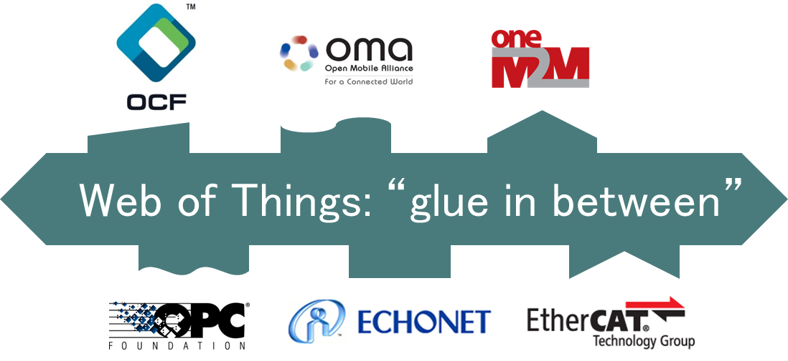
まとめ
Web of Thingsは、Web技術でIoT規格間の相互接続を実現
多くのデバイス規格の通信方式・情報モデルをWebにマッピング
簡単なインタフェース変換で、多くのデバイスをWeb APIで制御可能に
クラウドからフィールドのデバイスを管理・統合可能（ホーム/ビルからシティ、グローバルに）
これから開発されるデバイスインタフェースのリファレンス規格＝Web of Things
さらなる相互接続性向上を目指し、デバイスの新規・更新の際の基準Web APIとして
次期標準化として、既存規格にある機能を追加する計画（discovery、security）
Notes:
W3Cで標準化が進められている、Web of Thingsの概要をご紹介いたしました。
Web of Thingsは、既存IoT規格をWeb APIにマッピングすることで、IoT規格間を相互に接続することを狙っています。
そのため、デバイスインタフェースを通信方式と情報モデルという観点で見直し、簡単なインタフェース変換で実現できる
Web APIを規定しました。事例でも示したように、クラウドからフィールドのデバイスを管理統合することが可能ですので、
簡単なシステムから大規模なシステムへ継続的に開発することができます。
途中、申し上げましたように、Web of Thingsは新しいもう1つのIoT規格を作ろうとしている訳ではありません。
既存のIoT規格をWeb APIにするときのリファレンスになるような規格を目指しています。
現在、次期標準化が進んで降りますが、さらなる相互接続性向上を目指して、既存規格と接続するときに必要な
規格化をすすめていきます。
本当の意味で、既存規格を相互に接続できるようになるには、規格同士が歩み寄る部分も必要になると考えています。
もしWeb of Thingsに関心を持たれましたら、是非議論に参加して頂きたいと思っております。
どうもありがとうございました。

Slide 28
Web of Things関連情報
W3C勧告(2020年4月9日)
Architecture：https://www.w3.org/TR/2020/REC-wot-architecture-20200409/
Thing Description：https://www.w3.org/TR/2020/REC-wot-thing-description-20200409/
プレスリリース：https://www.w3.org/2020/04/pressrelease-wot-rec.html.ja
参考文書
Scripting API：https://www.w3.org/TR/2019/WD-wot-scripting-api-20191028/
Binding Templates：https://www.w3.org/TR/2020/NOTE-wot-binding-templates-20200130/
Security and Privacy Guidelines：https://www.w3.org/TR/2019/NOTE-wot-security-20191106/
現在も仕様は更新中。特に、デバイス系規格とのマッピングに関する議論が盛んになってきてる。

